Slide 1
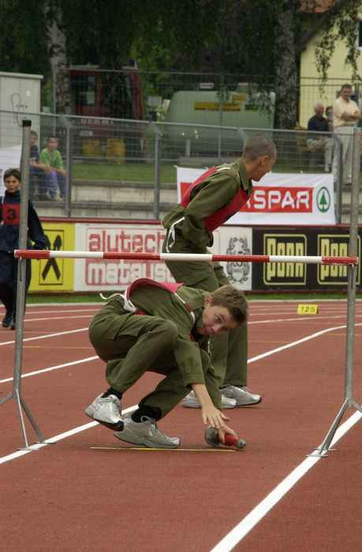
400m Staffellauf
Der Bewerbsplatz (Maße und Geräte)
Das Arbeiten der Gruppe
Die Arbeit der Bewerter

Slide 2
400m Staffellauf
Unterteilt in 9 Bahnabschnitte:
200m
150m
200m
150m
100m
250m
100m
250m
Bahnabschnitt 6: 200m bis 250m
Bahnabschnitt 8: 300m bis 350m
Bahnabschnitt 9: 350m bis 400m
Bahnabschnitt 7: 250m bis 300m
Bahnabschnitt 4: 100m - 150m
Bahnabschnitt 1: 0m - 25m
Bahnabschnitt 2: 25m - 50m
Bahnabschnitt 3: 50m - 100m
Bahnabschnitt 5: 150m bis 200m
300m
300m
50m
50m
25m
350m
400m/0m
25m
400m
350m
0m

Slide 3
400m Staffellauf
Unterteilt in 9 Bahnabschnitte:
200m
150m
6
5
250m
4
100m
7
225m
175m
125m
275m
75m
280m
70m
3
37,5m
325m
365m
380m
20m
300m
8
2
50m
9
1
25m
350m
400m / 0m

Slide 4
400m Staffellauf
Das Arbeiten in den Bahnabschnitten:
200m
150m
6
5
250m
100m
4
7
225m
175m
125m
275m
75m
280m
70m
37,5m
3
8
325m
365m
380m
20m
300m
50m
2
9
1
25m
350m
400m / 0m

Slide 5
400m Staffellauf
Die Arbeit der Bewerter:
Alle Bewerter haben zu beobachten, ob tatsächlich alle neun Bewerber ihre Teilstrecken laufen.
Ob die Übergabe der Stafette in der richtigen Reihenfolge erfolgt.
Weiters haben sie eventuelle Behinderungen festzustellen.
Das C-Strahlrohr darf vom Bewerber getragen werden wie er will, jedoch nicht im Mund.

Slide 6
400m Staffellauf
Die Arbeit der Bewerter:
200m
150m
250m
100m
6
5
4
7
HB
3
2
8
1
9
Z2
300m
50m
Z1
25m
350m
400m 0m

